Slide 2
Foreldremøte
i Eikehauge 26.09.17

Slide 3
Språkløypa – les for meg
Nasjonal satsing for språk ,lesing og skriving 2016 - 2019
Alle barnehagene og skulane i Strand er med
Kompetansehevingsprogram for oss som jobbe i barnehagen
Me starta med dette hausten 2016 – me har lært ulike måter å bruke bøker på
Me har erfart at barna bruke meir bøker
I år vil me fortsetja og særlig ha fokus på gutar
Fordi gutar ofte velger bort språk og lese aktivitetar og det fortsetter opp i skulealder. Dette må me og de gjera noko med.

Slide 4
KORLEIS GJER ME DET

Slide 5
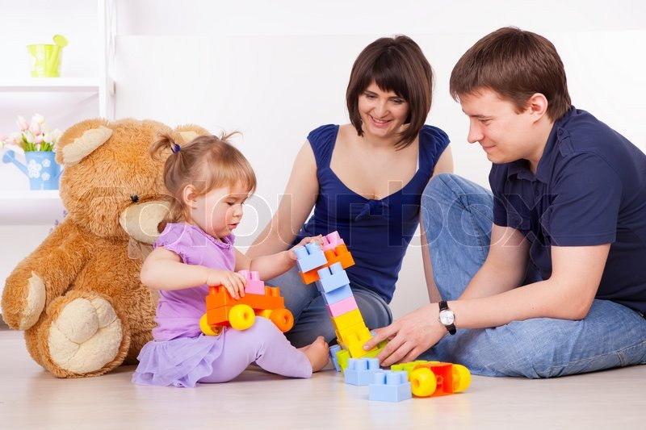
Snakka med barna Delta i leik med barna Les for barna Bruk lydbøker Bytt ut nettbrettet med ei BOK

Slide 6
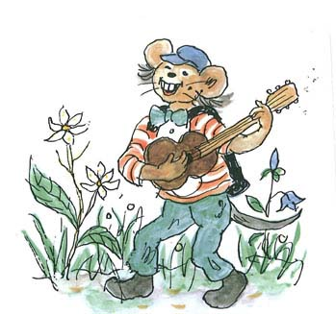
Ulike bøker

